Slide 1
«Познавательное развитие детей раннего возраста посредством дидактических игр» Выполнила: Березкина Людмила Владимировна, воспитатель группы раннего возраста МБДОУ № 61

Slide 2
Познавательное развитие – это развитие интересов детей, любознательности и познавательной мотивации; развитие воображения и творческой активности, формирование первичных представлений о себе, объектах окружающего мира.

Slide 3
В раннем возрасте основой становления личности ребенка является предметно – игровая деятельность. Миновав её, невозможно рассчитывать на полноценное взросление человека.
Игра - один из тех видов детской деятельности, которой используется взрослыми в целях воспитания дошкольников.
Дидактическая игра помогает усвоению, закреплению знаний, овладению способами познавательной деятельности.
В нашей группе мы постарались создать все условия для познавательного развития детей.

Slide 4
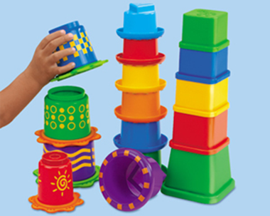
Познавательное развитие в раннем возрасте
Виды деятельности:
- предметная деятельность и игры с
составными и динамическими игрушками;
- экспериментирование с материалами и веществам.

Slide 13
Таким образом, развивая познавательную сферу ребенка –нужно создать такие условия для его жизни, развития и обучения, чтобы богатейшее эмоционально-чувственное восприятие мира позволило малышу стать Человеком.

